Slide 1
ODREĐIVANJE ANTIOKSIDATIVNIH SVOJSTVA PRIMJENOM EPR SPEKTROSKOPIJE
S. Zang, S. Tian, J. Jiang, D. Han, X. Yu, K. Wang, D. Li, D. Lu, A. Yu, Z. Zhang, Determination of antioxidant capacity of diverse fruits by electron spin resonance (ESR) and UV – vis spectrometries, Food Chem. 390 (2016) 1221 - 1225
Matea Dragoš
Kemijski seminar 1

Slide 2
ANTIOKSIDANSI vs. RADIKALI
01
EPR SPEKTROSKOPIJA
02
ZAKLJUČAK
EPR vs. UV - vis
SADRŽAJ
04
03

Slide 3
CILJ:
Upoznavanje s EPR spektroskopijom
Primjena u određivanju antioksidativnih svojstva

Slide 4
01
ANTIOKSIDANSI vs. RADIKALI

Slide 5
Antioksidansi
„molekule sposobne inhibirati oksidaciju drugih molekula”
Gülçin I. Antioxidant activity of food constituents: An overview, Arch. Toxicol., 92 (2012) 345 - 391.
Dva osnovna mehanizma:
SET (eng., Single Electron Transfer)
HAT (eng., Hydrogen Atom Transfer)
DPPH
ABTS
CUPRAC
FRAP
ORAC
TRAP
IOU

Slide 6
02
EPR SPEKTROSKOPIJA

Slide 7
Elektronska paramagnetska rezonancijska (EPR) spektroskopija
EPR
- Spektroskopska metoda koja se koristi za detekciju nesparenih elektrona
- Jedina tehnika koja omogućuje izravnu detekciju slobodnih radikala i kemijskih sustava koji sadrže nesparene elektrone
Područja djelovanja?
Fizika
Kemija
Biologija
Interdisciplinarne znanosti

Slide 8
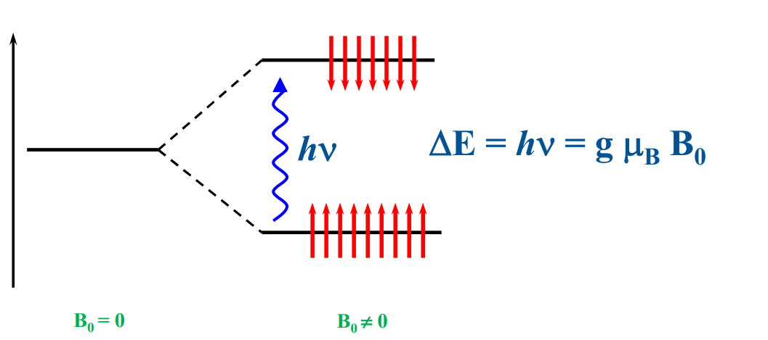
Zeemanov efekt
Orijentacija elektronskih magnetskih momenata uronjenih u magnetsko polje
Proizvodi dvije diskretne energetske razine ovisno o tome je li spin paralelan ili antiparalelan
Mikrovalno zračenje koristi se za pomicanje elektrona iz najnaseljenije u najmanje naseljeno stanje (tj. od paralelne do antiparalelne)
elektron je orijentiran antiparalelno
Energija
Pri čemu je:
g - Landeov g-faktor (za slobodni elektron iznosi 2,0023)
μ_{B} - Bohrov magnetron (9,27⋅10⁻²⁴ J T⁻¹)
nema magnetskog polja
elektron je orijentiran paralelno

Slide 9
03
EPR vs UV - vis

Slide 10
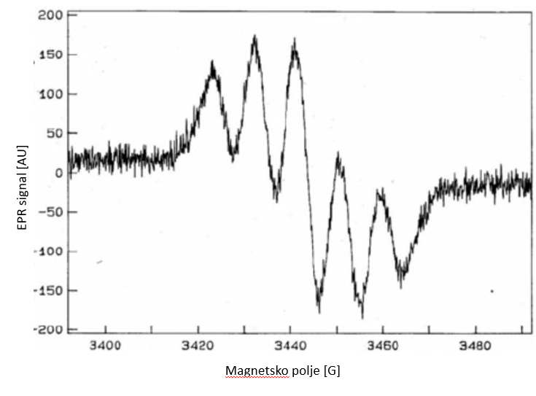
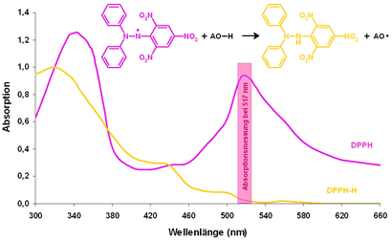
EPR
UV - vis
Interakcija elektromagnetskog zračenja s paramagnetskim sustavom u magnetskom polju
Interakciju ultraljubičastog i vidljivog dijela spektra elektromagnetskog zračenja s materijom
Karaman M, Stahl M, Vulić J, Vesić M, Čanadanović-Brunet J. Wild-growing lignicolous mushroom species as sources of novel agents with antioxidative and antibacterial potentials. Int. J. Food Sci. Nutr., 73 (2014) 311 - 319.

Slide 11
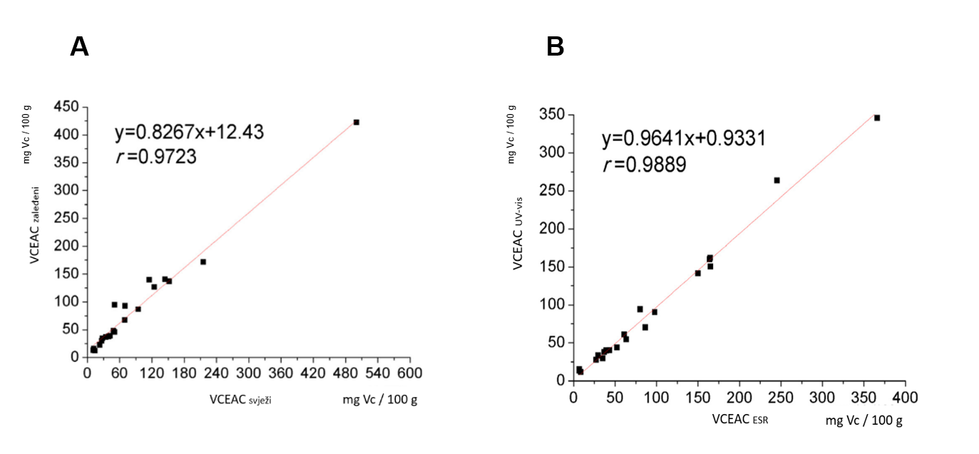
Tablica 1. Prikaz antioksidativnog kapaciteta raznih primjera voća primjenom spektroskopije EPR i UV - vis
 | Svježe voće 0,1 mmol/L DPPH UV – vis VCEAC (mg/100 g) | Smrznuto voće 0,1 mmol/L DPPH UV – vis VCEAC (mg/100 g) | Smrznuto voće 0,5 mmol/L DPPH UV – vis VCEAC (mg/100 g) | Smrznuto voće 0,5 mmol/L DPPH EPR VCEAC (mg/100 g)
DUD | 500,85 ± 8,34 | 421,82 ± 4,94 | 345,75 ± 27,78 | 366,26 ± 99,30
ZELENA ŠLJIVA | 215,94 ± 4,94 | 171,50 ± 3,74 | 263,45 ± 5,57 | 245,48 ±16,80
Zang S, Tian S, Jiang J, et al. Determination of antioxidant capacity of diverse fruits by electron spin resonance (ESR) and UV–vis spectrometries. Food Chem., 391 (2017) 1221 - 1225.

Slide 12
04
ZAKLJUČAK

Slide 13
Rezultati dobiveni spektroskopijom EPR pokazuju veliku korelaciju s rezultatima napravljenim UV – vis
Spektrofotometrijsko mjerenje uzoraka u UV – vis području tj. spektri apsorpcije nekih antioksidansa preklapaju se s DPPH radikalom pa može doći do interferencije
Kombinacija više metoda predstavlja bolji profil aktivnosti prisutnih antioksidansa

Slide 14
HVALA VAM NA PAŽNJI!
Ima li tko pitanja?
mdragos@irb.hr

